Slide 1
Képek használata dokumentumban Open Office Writer Segítségével Nevem: Hartmann Levente Felkészítő tanárom: Rácz Márton Iskolám: Balatonfüredi Eötvös Loránd Általános Iskola 8230 Balatonfüred Noszlopy Gáspár u. 2.

Slide 2
Bevezető kérdések
Használtál-e már szövegszerkesztő programot?
Ha igen, melyiket?
Hogyan lehetett a használt programban képeket beszúrni?

Slide 3
Az OpenOffice programcsomag előnyei
Ingyenes
Szabadon hozzáférhető, letölthető
A Microsoft Office programcsomaggal egyenértékű

Slide 4
Az OpenOffice programcsomag előnyei
Ingyenes
Szabadon hozzáférhető, letölthető
A Microsoft Office programcsomaggal egyenértékű

Slide 5
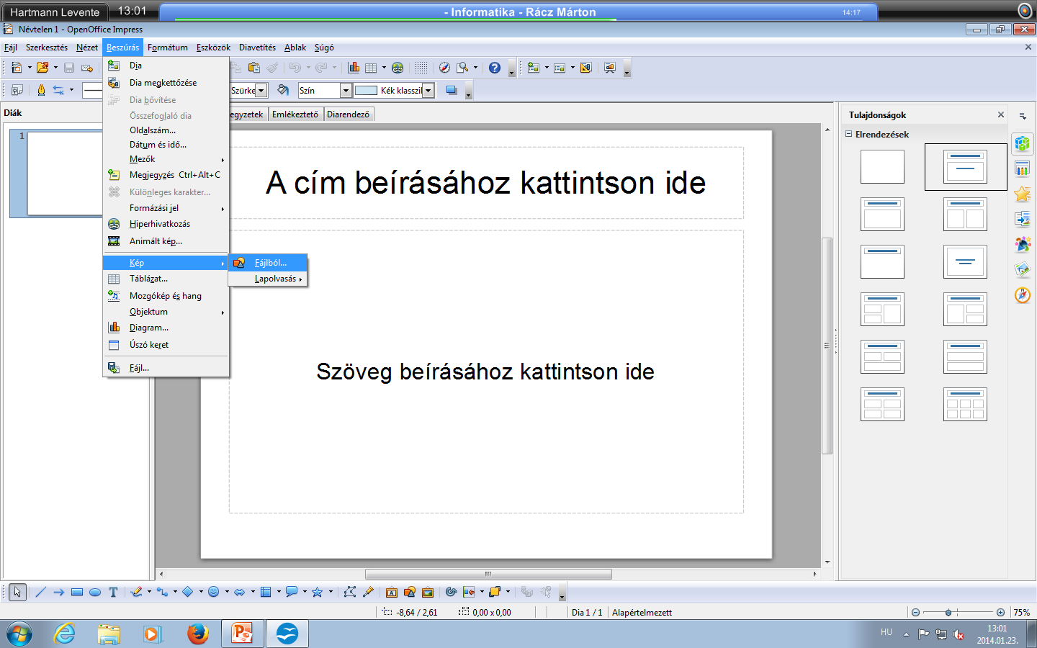
Képek beszúrása
Így kell képet beszúrni.
Ilyenkor mentett tételekből kell választani.

Slide 6
Fogalmak
Menüsor
Eszköztár
Munkaablak
diák

Slide 7
Képek beszúrása
Képeket többféleképpen be lehet szúrni az OpenOffice-ba, akár tárhelyről, akár internetről.
Most két beszúrási módszert is megtanulunk.
Az egyikkel az internetről, a másikkal tárhelyről szúrjuk be a képet.
Tárhely alatt fix vagy cserélhető adathordozót értünk.

Slide 8
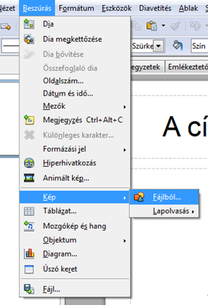
Tárhelyről való beillesztés
Ismét keressen mindenki egy képet a Google képek közt, és jobb egérgombbal kattintson rá, de most a „mentés másként” parancsra, majd mentsük el. Utána az Open Office-t nyitjuk meg és fent a beszúrásra kattintunk, majd a sávok közül a „kép” fölé visszük az egérkurzort, az almenüből a „fájlból”-t választjuk, és megnyitjuk a képet. Érdemes egy külön mappát létrehozni a képnek, hogy biztosan megtaláld.

Slide 9
Kép mérete és beállítása
A kép méretét többféle módon is változtathatjuk. Először kattintsunk egyszer a képre, körülötte zöld négyzetek jelennek meg. Ha azokat húzzuk, amik a sarkokon helyezkednek el, arányosan változtatjuk a méretét, ha az él mentieket húzzuk, akkor aránytalanul változtatjuk a méretet, ez kevésbé használt módszer mert így nem lehet pontosan beállítani a méretét.

Slide 10
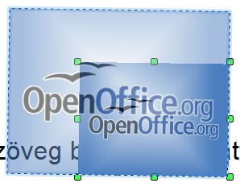
Lássuk ezt képekkel
Arányos méretváltoztatás
Forgatás gyakorlatban

Slide 11
A másik módszer a kép méretének beállítása
Kattintsuk duplán a képre, ekkor megjelenik egy ablak. Itt tudjuk változtatni a kép szélességét és magasságát.
Ha arányosan akarjuk változtatni a méretét, akkor be kell pipálni az „arányok megtartása ” feliratot. Így ha a kép magasságát változtatjuk akkor változik a szélessége is. Ha a rögzített méretarányt nem pipáljuk be, akkor úgy járunk, mint az előbb: ha az él menti négyzetet húzzuk, homályos lesz a kép, ha változtatjuk a szélességét, nem változik a magassága és ez fordítva is igaz!

Slide 12
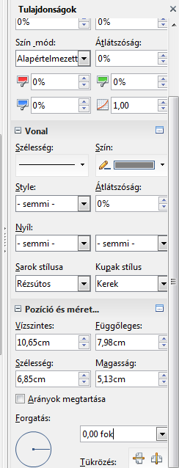
A „kép tulajdonságai” ablak ismertetése
Ebben az ablakban több módosítást is végre lehet hajtani.
Például:
A vonal szélességének változtatását
A tulajdonságokat
Forgatni is lehet pontos fokkal
Sarok stílusa
Style-t stb.

Slide 13
Szöveg körbefutása a kép körül
Kattintsunk duplán a képre és ismét kidobja azt az ablakot amit az előbb, de most kattintsunk a „körbefutás”feliratra itt lehet látni hogy többféle Körbefutás is van.Például:
Négyzetes
Szoros
Szöveg alatt/felett
Szöveggel egy sorban

Slide 14
Szegélyek
A szegélyek segítségével jobban el tudjuk választani a képet a szövegtől. Duplán kell kattintani a képre, ekkor egy ablak ugrik elő, ahol a „szegélyek” feliratra kattintunk. Itt be lehet állítani, hogy a kép körül hol legyenek szegélyek, és hogy milyen típusúak legyenek. Lehet szaggatott, pontozott, vagy simán egyenes, sőt a vastagságát is be lehet állítani ha a vonal mintájára kattintunk.

Slide 15
Visszavonás
Néha előfordul, hogy félrekattintunk. Ilyenkor a visszavonást alkalmazzuk. Ezáltal a legutóbb kiadott parancs semmissé válik. Azonban nem szabad sorozatban sok hibát ejteni, mert csak véges számú parancsot tudunk visszavonni. Nemcsak képeknél lehet használni, hanem például ha hosszabb szöveget töröltünk ki véletlen.

Slide 16
Eszköztár
Az eszköztárban sok ikon található, például:
helyesírás ellenőrzés,
nyomtatás,
mentés,
megnyitás.
De még lehet formázni a szöveg betűtípusát, méretét, igazítását, árnyékoltságát. Az eszköztár segíti a munkánkat.

Slide 17
Levágás
Igen hasznos parancs még a „levágás” is, főleg akkor, ha olyan képfájllal van dolgunk, aminek az egyik felén szöveg van, a másikon pedig a szükséges kép. Ilyenkor a képet az OpenOffice-ban tudjuk formázni, nem kell hozzá külön program. Kattintsunk kétszer a képre, ekkor megjelenik a már ismert ablak. Most a levágást választjuk. Megfigyelhetjük, hogy a képet tetszőlegesen lehet változtatni. Fentről, lentről, és oldalról is vághatunk le belőle.

Slide 18
Kérdések
Milyen elemek találhatók az eszköztárban?
Mit lehet változtatni a”kép tulajdonságai” c. ablakban?
Mondj három fogalmat, amit az előbb tanultunk!
Hogyan lehet a kép méretét változtatni?
Milyen lehet egy kép szöveggel körbefuttatása?
Említs 4 parancsot (Pl.: levágás), amit most tanultunk!

Slide 19
FORRÁSOK
www.openoffice.org/download/index.html
Képek: Google képek
http://hu.wingwit.com/Szoftver/open-source-code/144071.html#.UuZcACe6odU
http://www.szszi.hu/kozlemenyek/sajto/2005/11/15/MS_Off_OpenO/index3.html
http://hu.wikibooks.org/wiki/OpenOffice/A_sz%C3%B6vegszerkeszt%C3%A9s_alapjai

